Slide 1

1

Slide 2
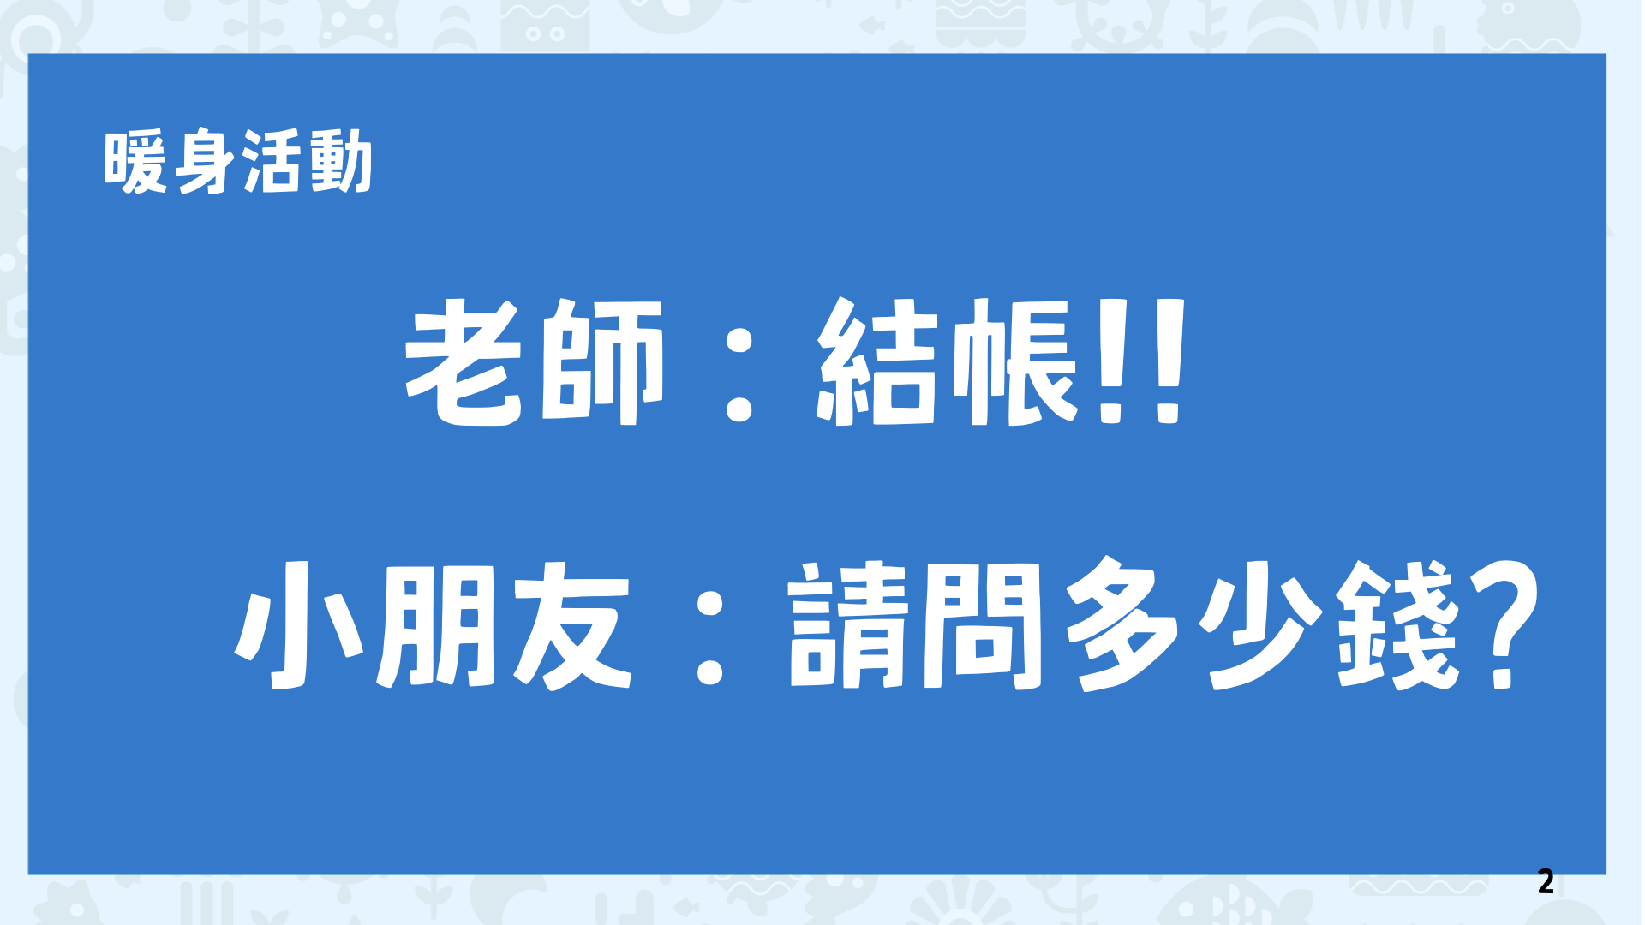
2
Notes:
【暖身活動: 請問多少錢】
教師宣布：「在這個活動中，每位同學都是老師錢包裡的一塊錢，大家一起來算算看，老師的錢包裡總共有多少錢。」
教師說明規則：「等一下老師要去買東西，需要用錢包裡的零錢結帳。所有同學先在教室裡自由走動。」
當教師喊：「結帳！」時，全班同學要大聲回答：「請問多少錢？」
教師報出一個金額（例如 2 元），學生就要快速依金額分組（如 2 元 → 2 人一組），組好後蹲下。
如果有同學找不到組別，就馬上回到教師身邊，當老師的「備用零錢」。
教師和回到身邊的同學一起檢查，其他組別是否組對並正確完成。
教師統計蹲下的同學形成幾組，並把組數記錄在黑板上。
依序使用 2 元、5 元、6 元、8 元、10 元不同金額進行挑戰。
1. 教室帶學生看看在黑板上的數字，如果價錢越貴，老
師買到的東西數量就會越來越少。
2. 剛才老師在暖身活動中說的數字，就是統一科學麵從過
去到現在的價錢。
2

Slide 3
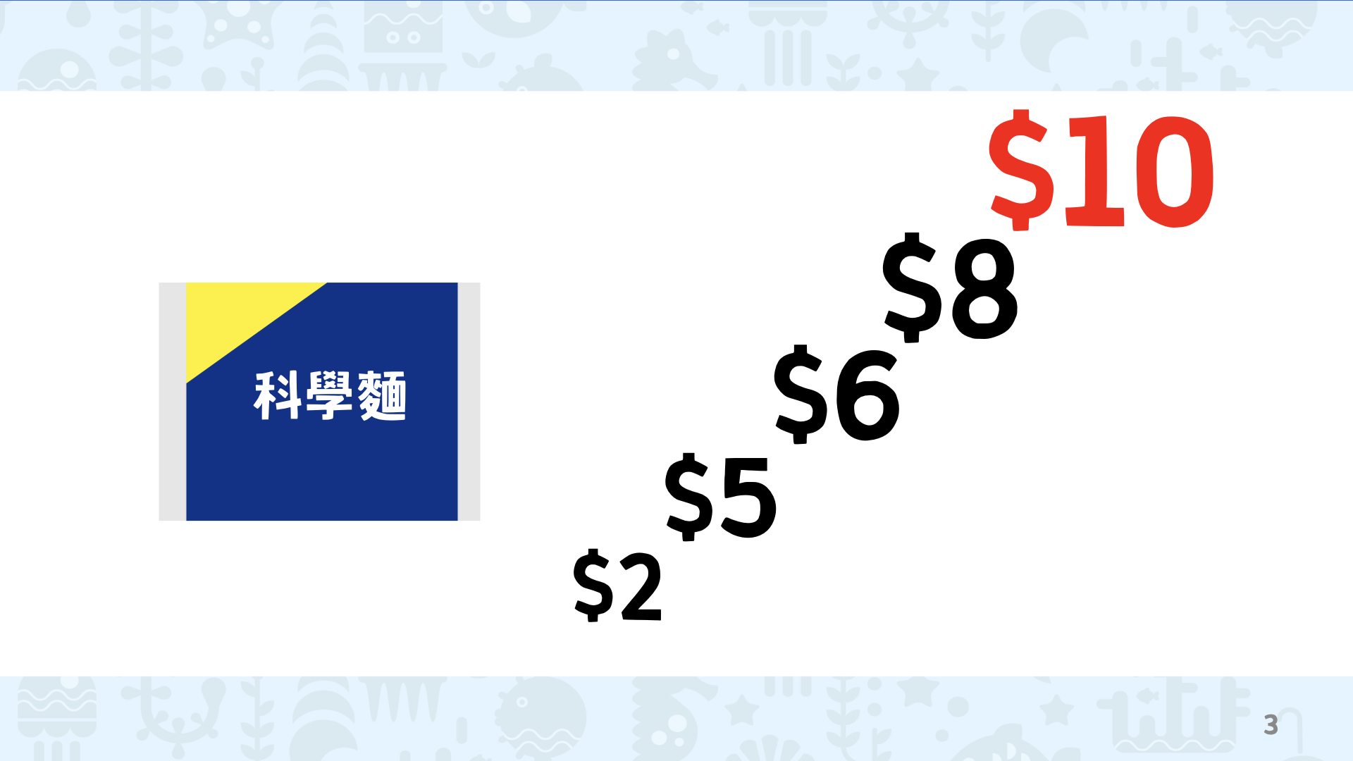
3
Notes:
1. 教室帶學生看看在黑板上的數字，如果價錢越貴，老師買到的東西數量就會越來越少。
2. 剛才老師在暖身活動中說的數字，就是科學麵從過去到現在的價錢。
剛才剛才每位同學都是老師錢包裡的一塊錢，現在如果科學麵價格上漲，用同樣的錢，我們能買的份數就變少了。
提問引導學生思考：「為什麼科學麵會越來越貴呢？」先由學生自由回答
3

Slide 4
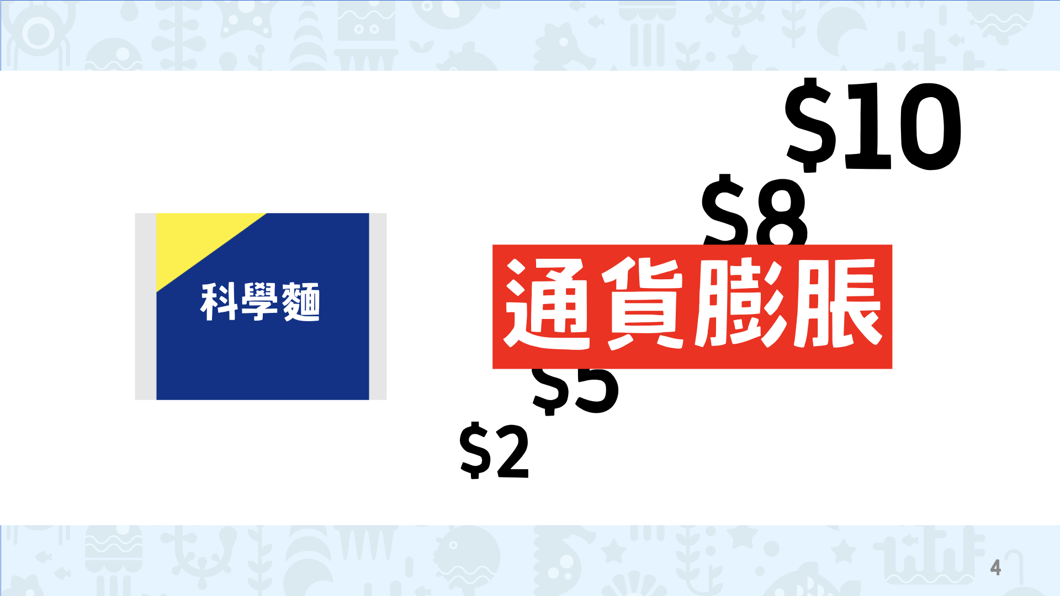
4
Notes:
生活中的物價會因原料成本上升、運輸費用增加、或需求成長而持續上漲。這種整體價格高度且持續性的上升，被稱為「通貨膨脹」，
代表同樣的金額能買到的商品或服務變少了所以即使我們手上的錢一樣多，但物價上漲時，實際能買的東西變少了。
教師可以延伸舉例，在生活中通貨膨脹的例子(例如：以前5元可以買到一顆茶葉蛋，現在要10元才能買一顆)
4

Slide 5
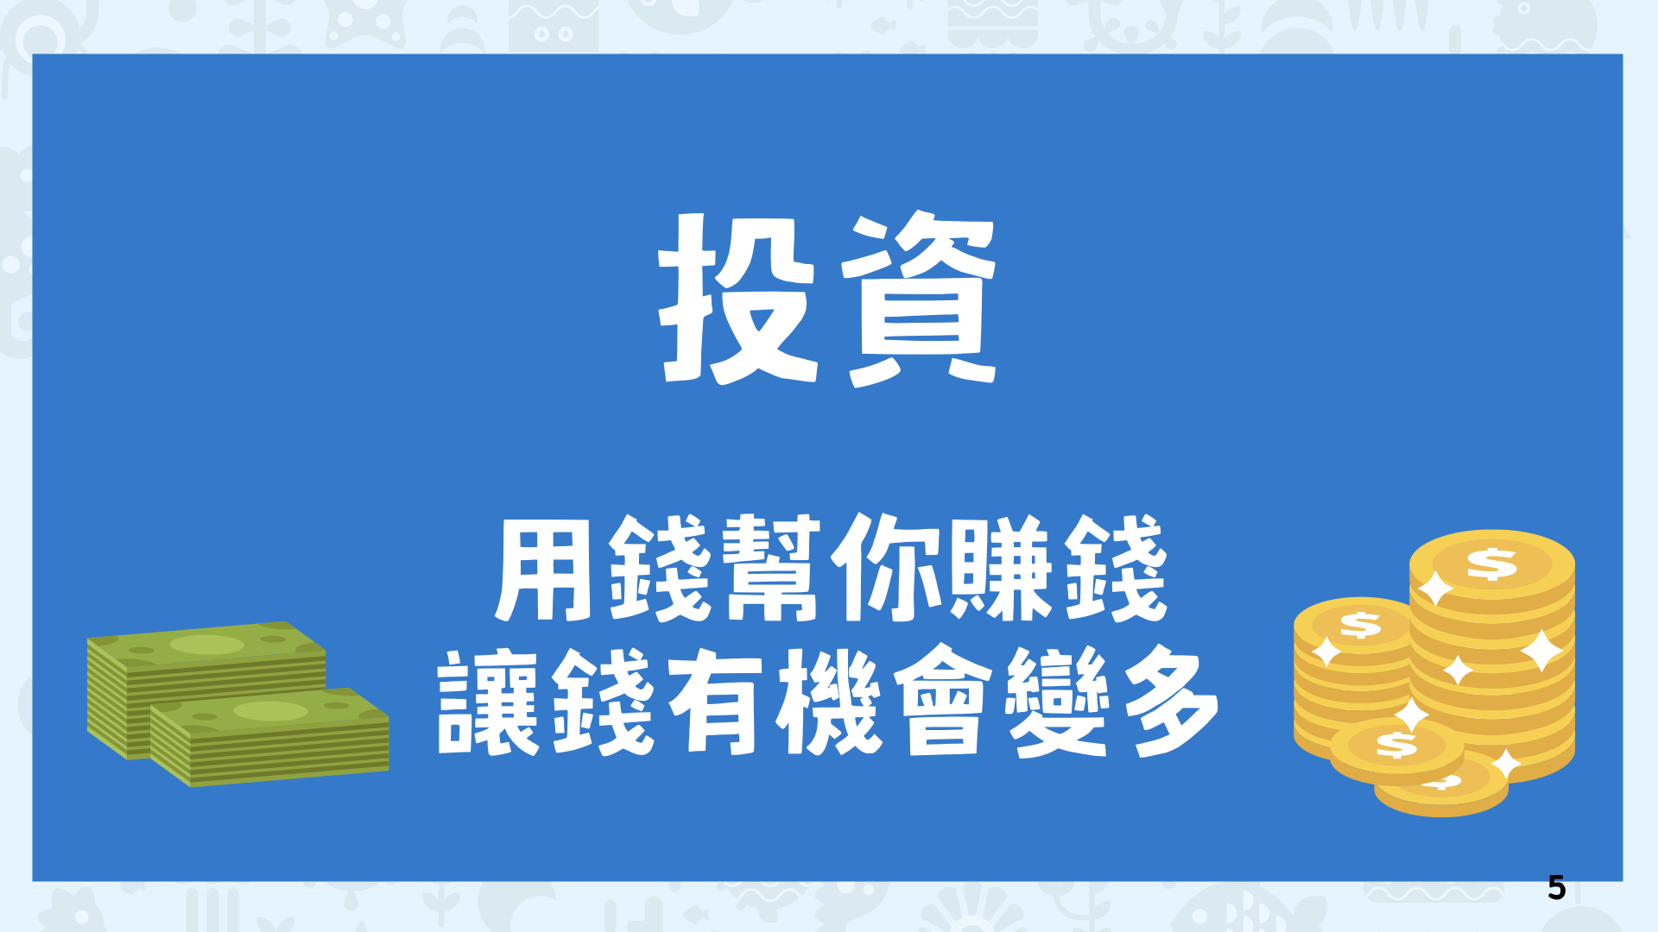
5
Notes:
1. 教師詢問學生有沒有聽過「投資」? 請學生舉手分享。
教師補充說明:「投資」就是用錢幫你賺錢，讓錢有機會變多。
2. 教師用100的消費預算來舉例: 假設以前科學麵一包2 元，100元可以買到50包。
現在科學麵一包要 10元，100元只能買到10包。 如果你的錢只是放著，能買到的科學麵就越來越少。
5

Slide 6
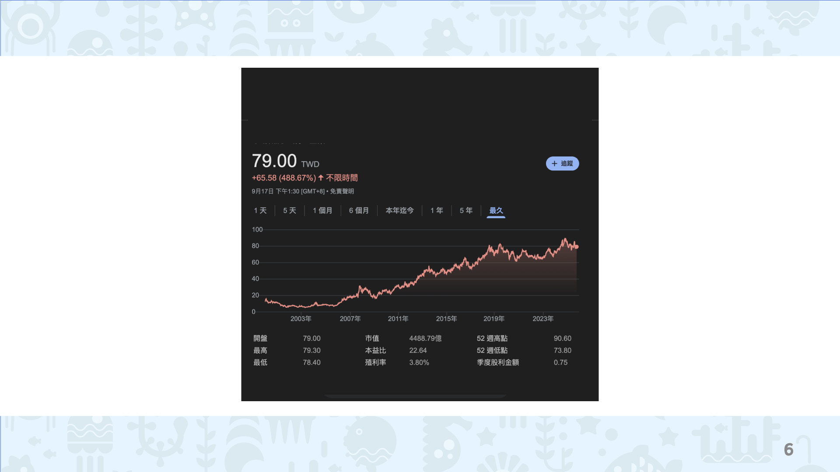
6
Notes:
但如果以前你把這100元拿去買「科學麵公司的股票」，
隨著公司賺錢、股價上漲，你手上的100元變成了200元或是更多，
這樣即使物價上漲，你靠著投資的獲利，還是可以買到很多的科學麵。
6

Slide 7
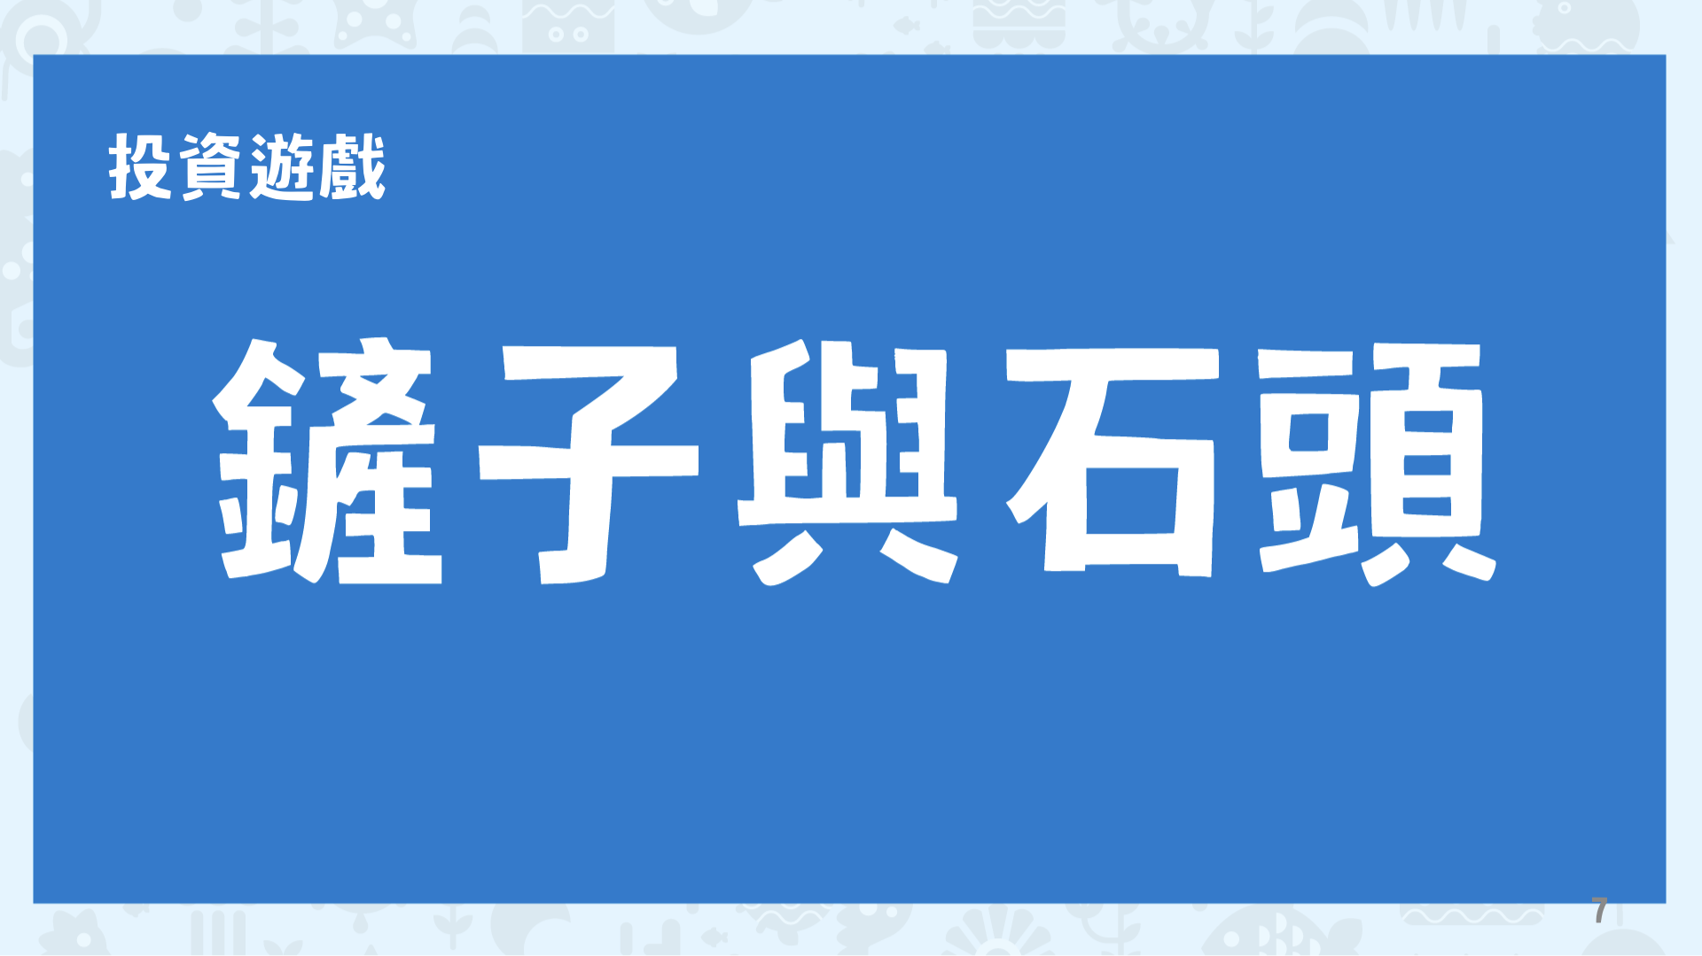
7

Slide 8
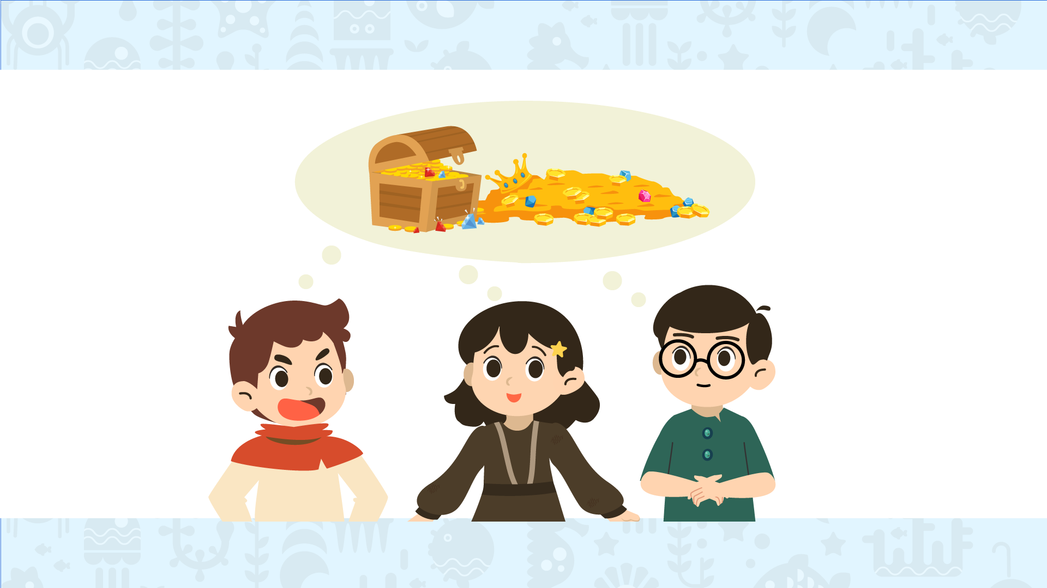
8
Notes:
在上一堂課，為了要買能挖寶藏的鏟子，小創、小興與小上努力的存到100元。
櫃寶鎮的地底下有許多寶石，也埋著會讓他們鏟子挖壞的石頭。
8

Slide 9
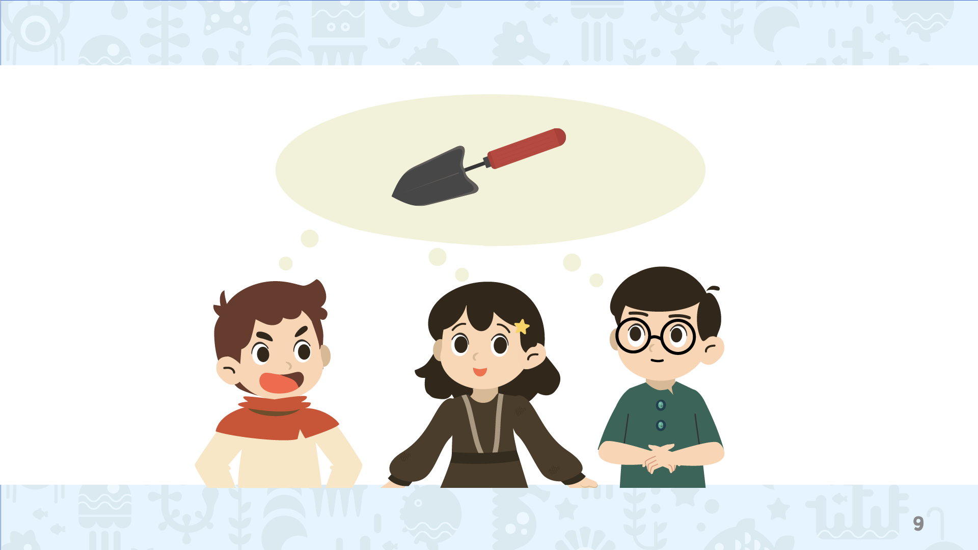
9
Notes:
小創、小興、小上想要讓存下來的錢變得更多，可是如果只是一直放著，錢不會自己增加。
於是，他們決定把錢拿來「投資」:先買鏟子，再去挖寶，才有機會得到更多的錢。
9

Slide 10
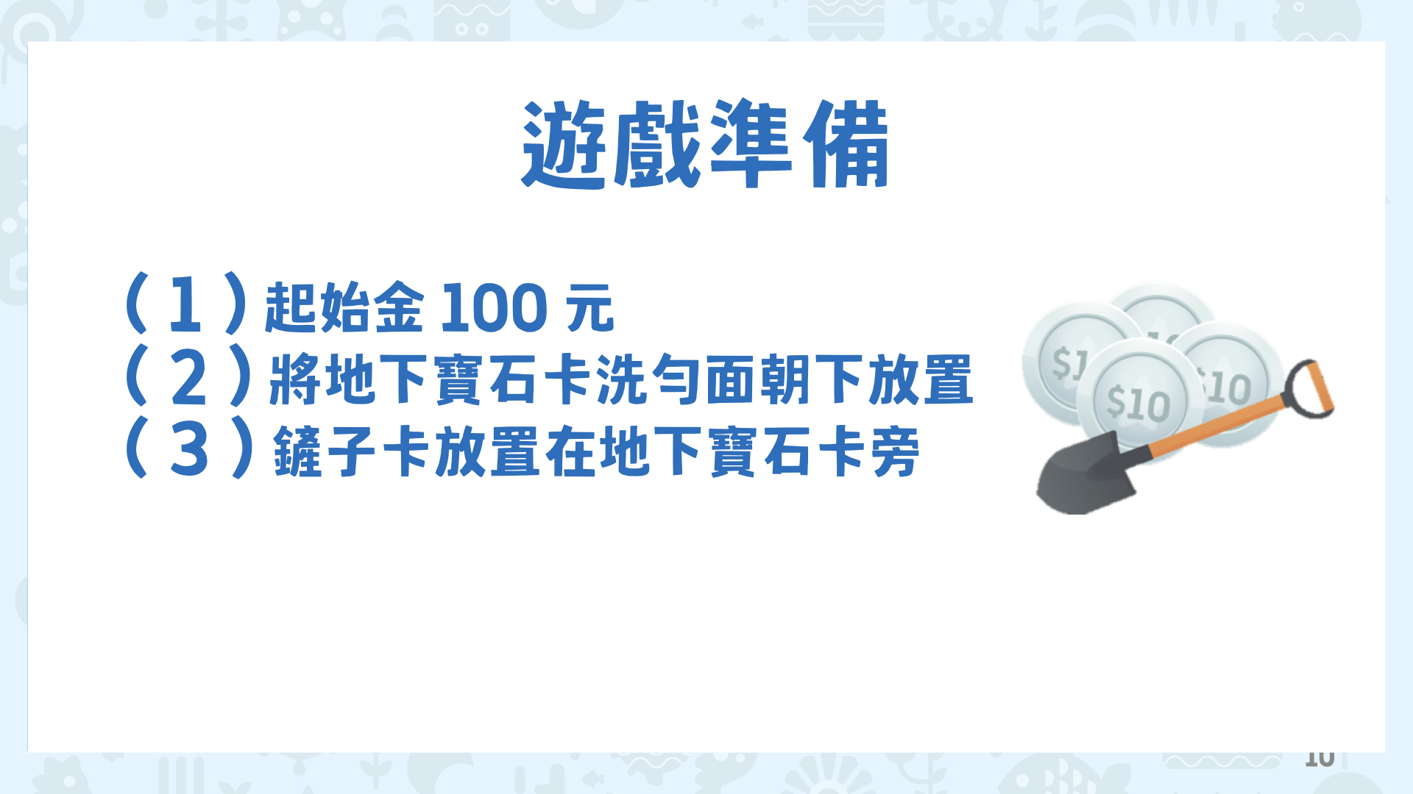
10
Notes:
遊戲說明
10

Slide 11
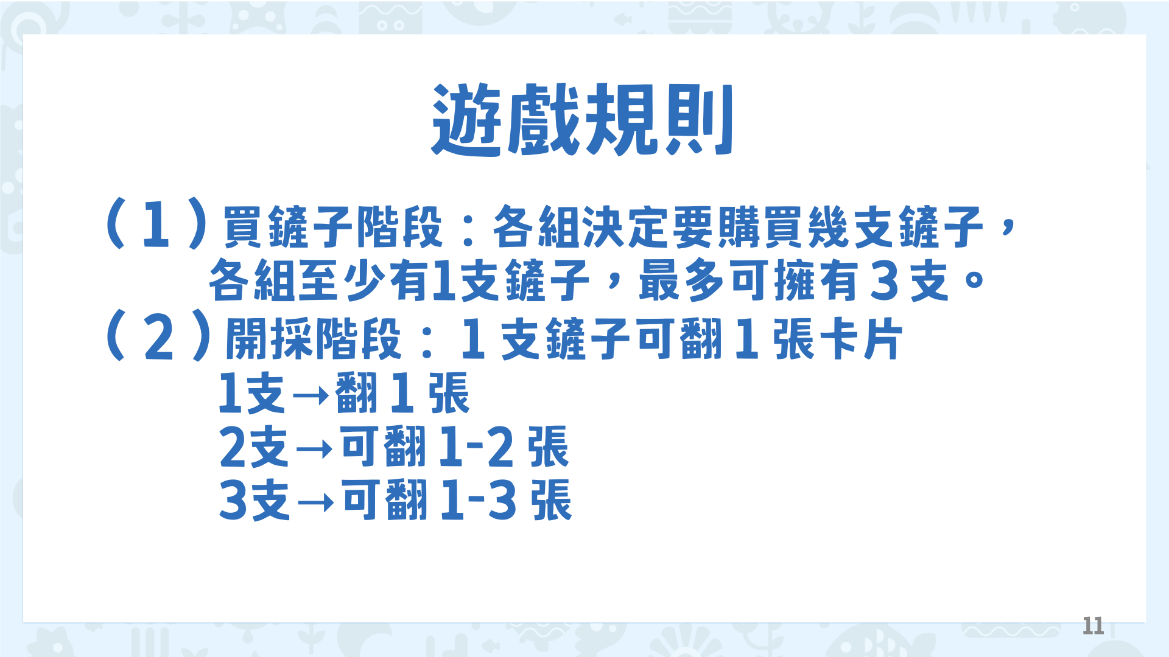
11
Notes:
11

Slide 12
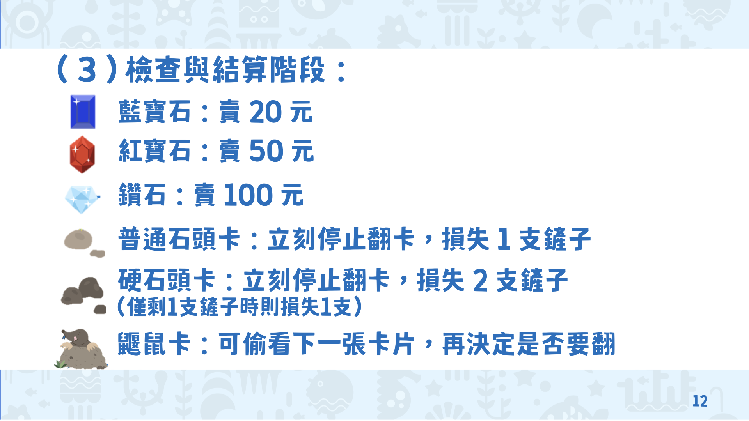
鼴鼠卡：可偷看下一張卡片，再決定是否要翻
12
Notes:
12

Slide 13
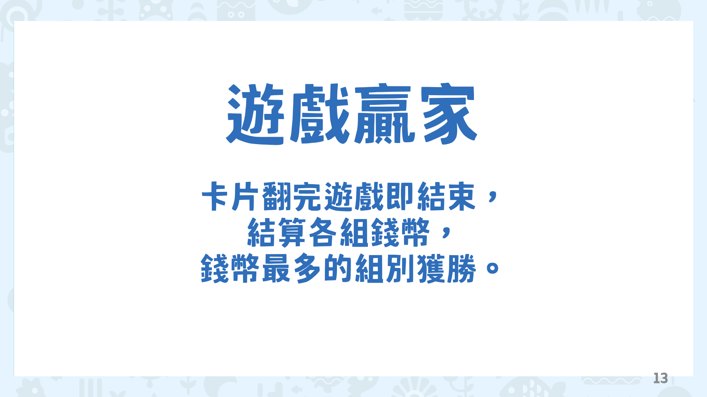
13
Notes:
13

Slide 14
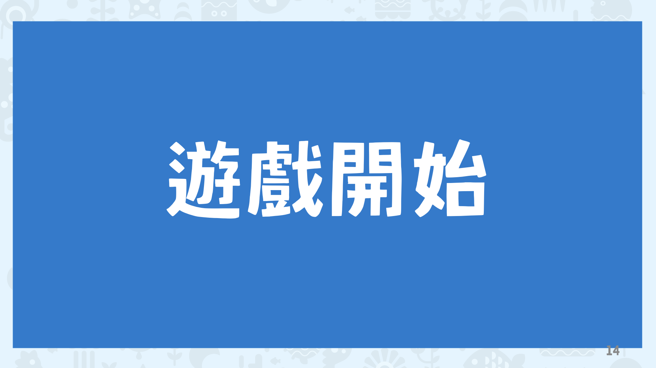
14

Slide 15
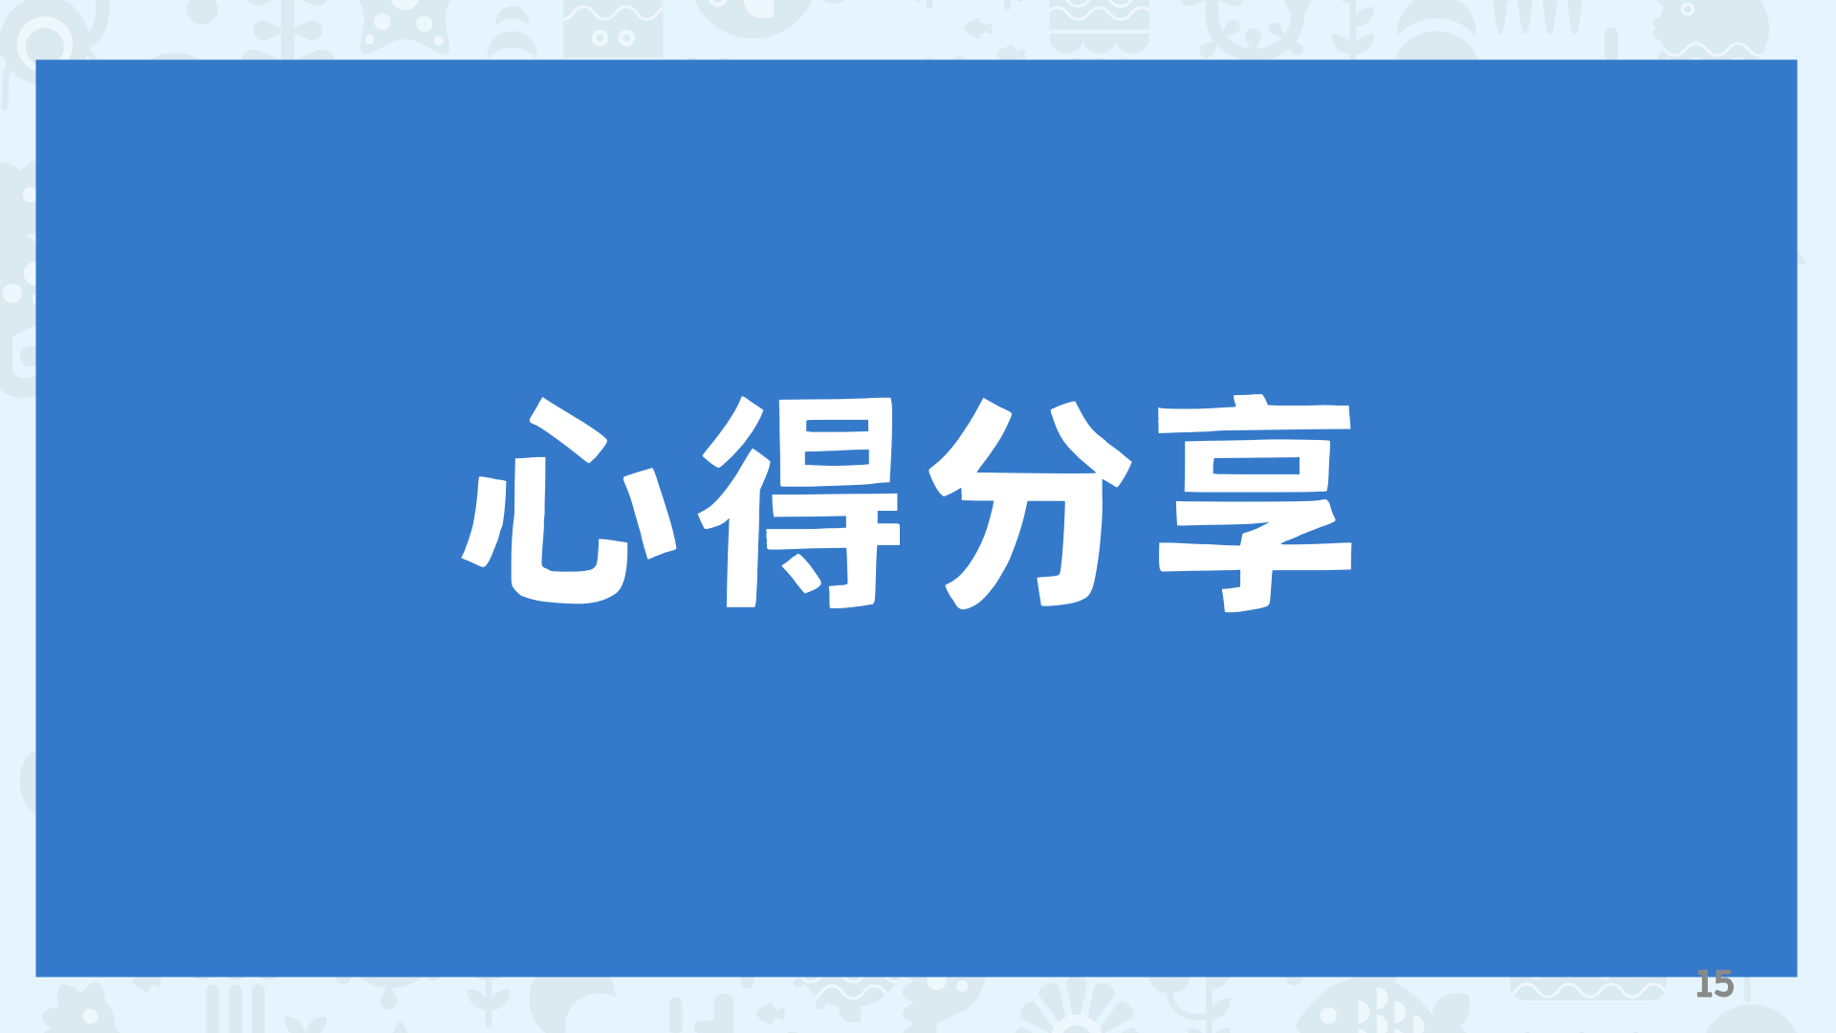
15
Notes:
請學生舉手分享，讓同學們分享自己喜歡投資嗎? 在遊戲中觀察到什麼致勝的原因。
15

Slide 16
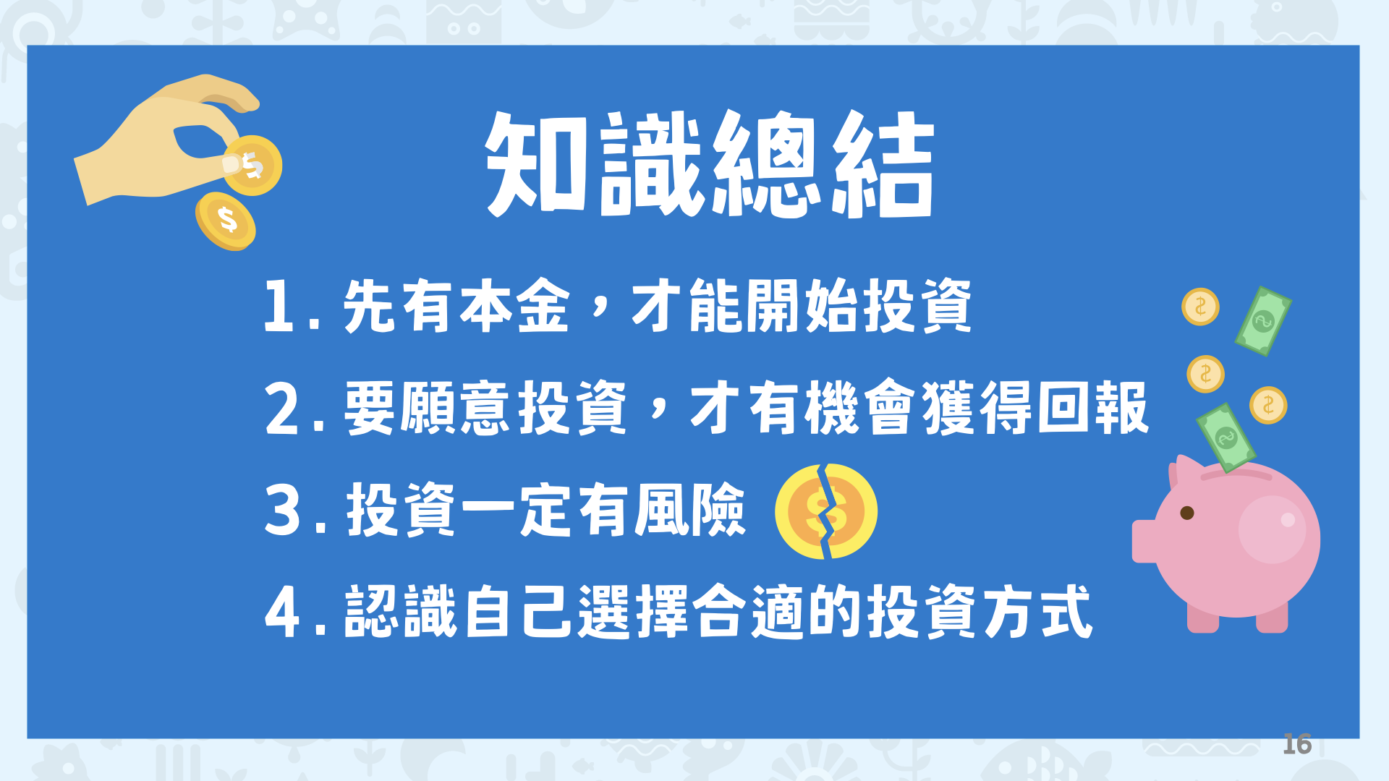
16
Notes:
教師補充說明：
1.要先有本金，才能開始投資
在遊戲裡，我們需要有錢才能買鏟子開始挖寶；在現實生活中也是一樣，要先努力存錢或賺錢，才有本金可以拿去投資。
2.要願意投資，才有機會獲得回報
如果有錢卻什麼都不買，就沒有任何機會挖到寶藏。這提醒我們，如果不願意投資，錢也不會有增長的可能。
3.投資一定會有風險
遊戲裡翻到寶石很開心，但如果翻到石頭甚至是硬石頭，就會損失鏟子。投資也是這樣，有機會賺錢，但也可能會虧錢，所以一定要做好功課、謹慎投資。
4.認識自己，選擇合適的投資方式
有的組選擇買很多鏟子，因為想增加挖寶的機會，但風險也會變大；有的組買得少一點，比較保守。這就像現實中，每個人能承受的風險不同，要了解自己，才能做出最適合的投資選擇。
16

Slide 17

17
Notes:
17

Slide 18
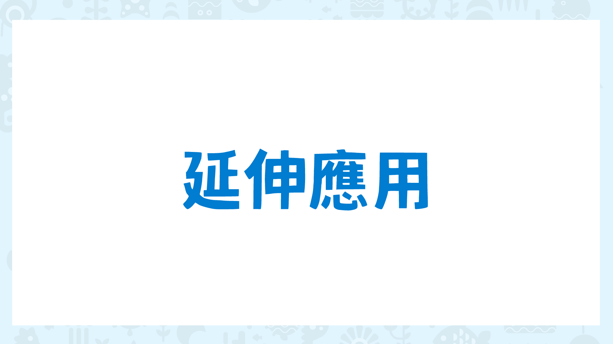
18

Slide 19
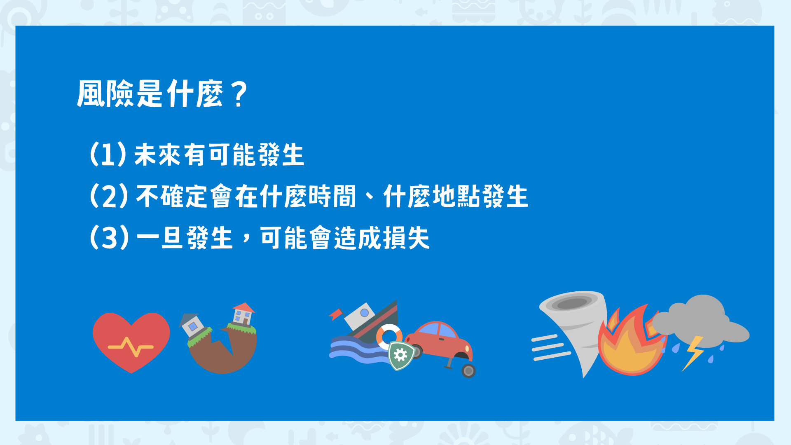
19
Notes:
【生活中的風險】
不只是投資有風險，生活中也充滿了各種風險。 教師先和學生說明什麼樣的情況才符合「風險」的定義。
請同學舉手分享
「你觀察過生活中有哪些可能發生的危險？」 例如：感冒生病、騎腳踏車摔倒、電腦壞掉、玩躲避球被球砸到等。
19

Slide 20
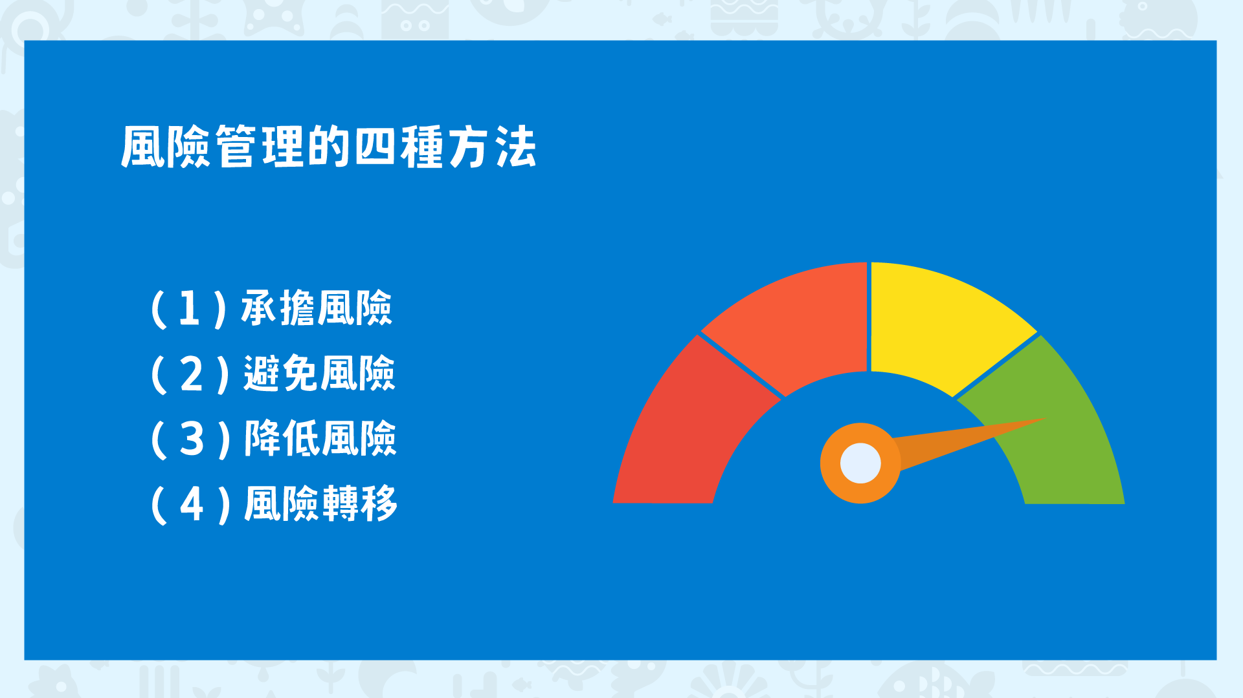
20
Notes:
【風險管理的方法】
教師介紹四種管理風險的方法，並用「下雨天」作為例子，讓學生更容易理解。
情境：如果下午要出門，你抬頭發現天色陰暗，覺得可能會下雨，這時候，風險就是「被雨淋濕，可能感冒生病」，那我們要怎麼面對這個風險呢？
1.承擔風險→ 不管天氣怎樣，還是照常出門。就算下雨被淋濕，也自己承擔後果。
2.避免風險→ 因為怕下雨，乾脆取消行程，不出門。
3.降低風險→ 帶雨傘或雨衣，下雨時就不容易被淋濕，減少生病的可能。
4.風險轉移→ 如果真的因為被雨淋濕而感冒了，醫療費可以由「保險公司」來幫忙支付。這樣損失就不是完全自己承擔，而是轉移給保險公司。
20

Slide 21
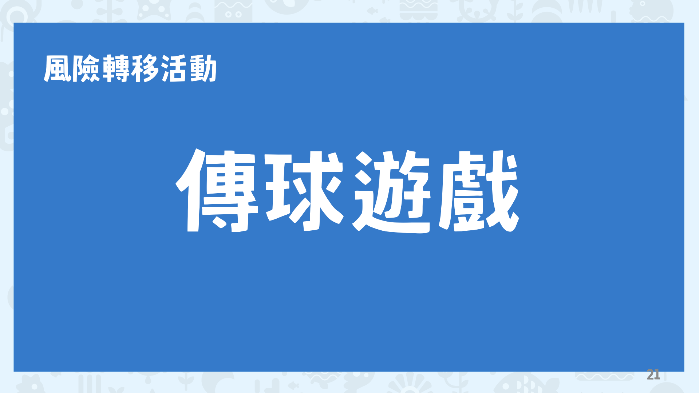
21
Notes:
1.教師拿出一顆球，告訴學生：「這顆球就代表生活中的風險。」
2.全班一起合唱一首歌，歌曲進行時，學生們要把球互相傳遞或拋接。
拿到球後要在三秒內傳出去，不能故意不接，掉在地上也要馬上撿起來繼續傳。
歌曲結束時，將球還給老師。
21

Slide 22
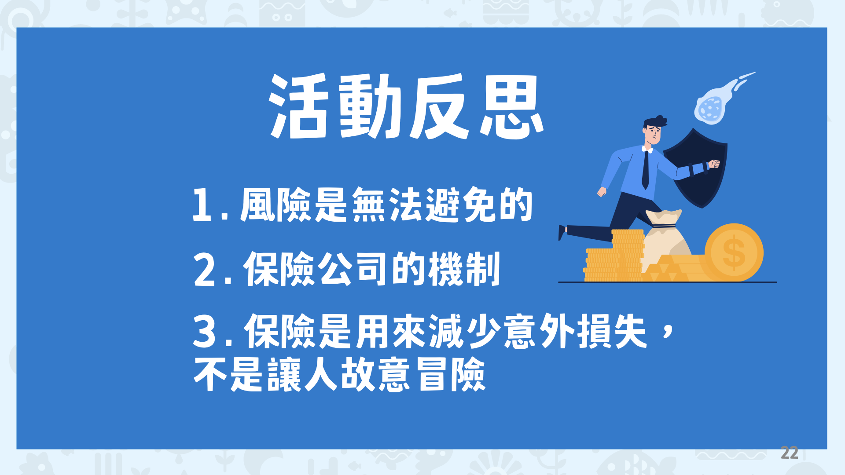
1.風險是無法避免的
22
Notes:
(1)風險是無法避免的
教師引導學生思考，如果球是風險，大家喜歡接到風險嗎？但是生活中有很多風險是無法避免的。例如：吃東西可能噎到、走路可能跌倒或出門旅遊可能生病、受傷或行李遺失。我們不能因為怕噎到就不吃飯，也不能因為怕跌倒就不走路，或是怕生病或受傷就不出門。所以人們想出一種聰明的方法: 把風險分攤給大家一起承擔。
(2)保險公司的機制
世界上有一種專門幫人分擔風險的公司，叫做保險公司。如果我們擔心發生意外、受傷、東西壞掉或生病，就可以跟保險公司「買保險」，先付一筆叫做保險費的錢。如果之後真的遇到意外，保險公司就會賠錢或幫忙支付醫療費。
例如，全班 30 個人，每人付 100 元保險費，保險公司就收到 3,000 元。如果其中只有 1 到 2 位同學受傷，可能只需要賠 200 到 500 元。剩下的錢就是保險公司的收入，用來付員工薪水、維持公司運作。因為不是每個人都會出事，所以大家一起出一點點錢，就能在有人發生意外時，給予幫助和保障。
(3)保險是用來減少意外損失，不是讓人故意冒險
有些人會想：「反正有保險，摔壞就賠錢啊！」但保險是用來保護因為「意外」而受傷或損失的人，不是讓人故意做危險的事情。如果有人刻意破壞、故意受傷，或明明知道很危險還偏偏要做，保險公司反而不會賠，因為那不叫意外，而是一種欺騙。
故意把自己的手機摔爛想換新的 → 不會賠
騎腳踏車故意猛衝撞東西，想受傷拿保險金 → 不會賠
明知道攀高、跳水、亂衝很危險，還故意做 → 不會賠
保險公司會調查事故原因，只要發現是不小心、無法避免的意外才會理賠。如果是故意破壞或想利用保險賺錢，這叫欺騙，保險不但不會賠，還會追究責任。
22

Slide 23
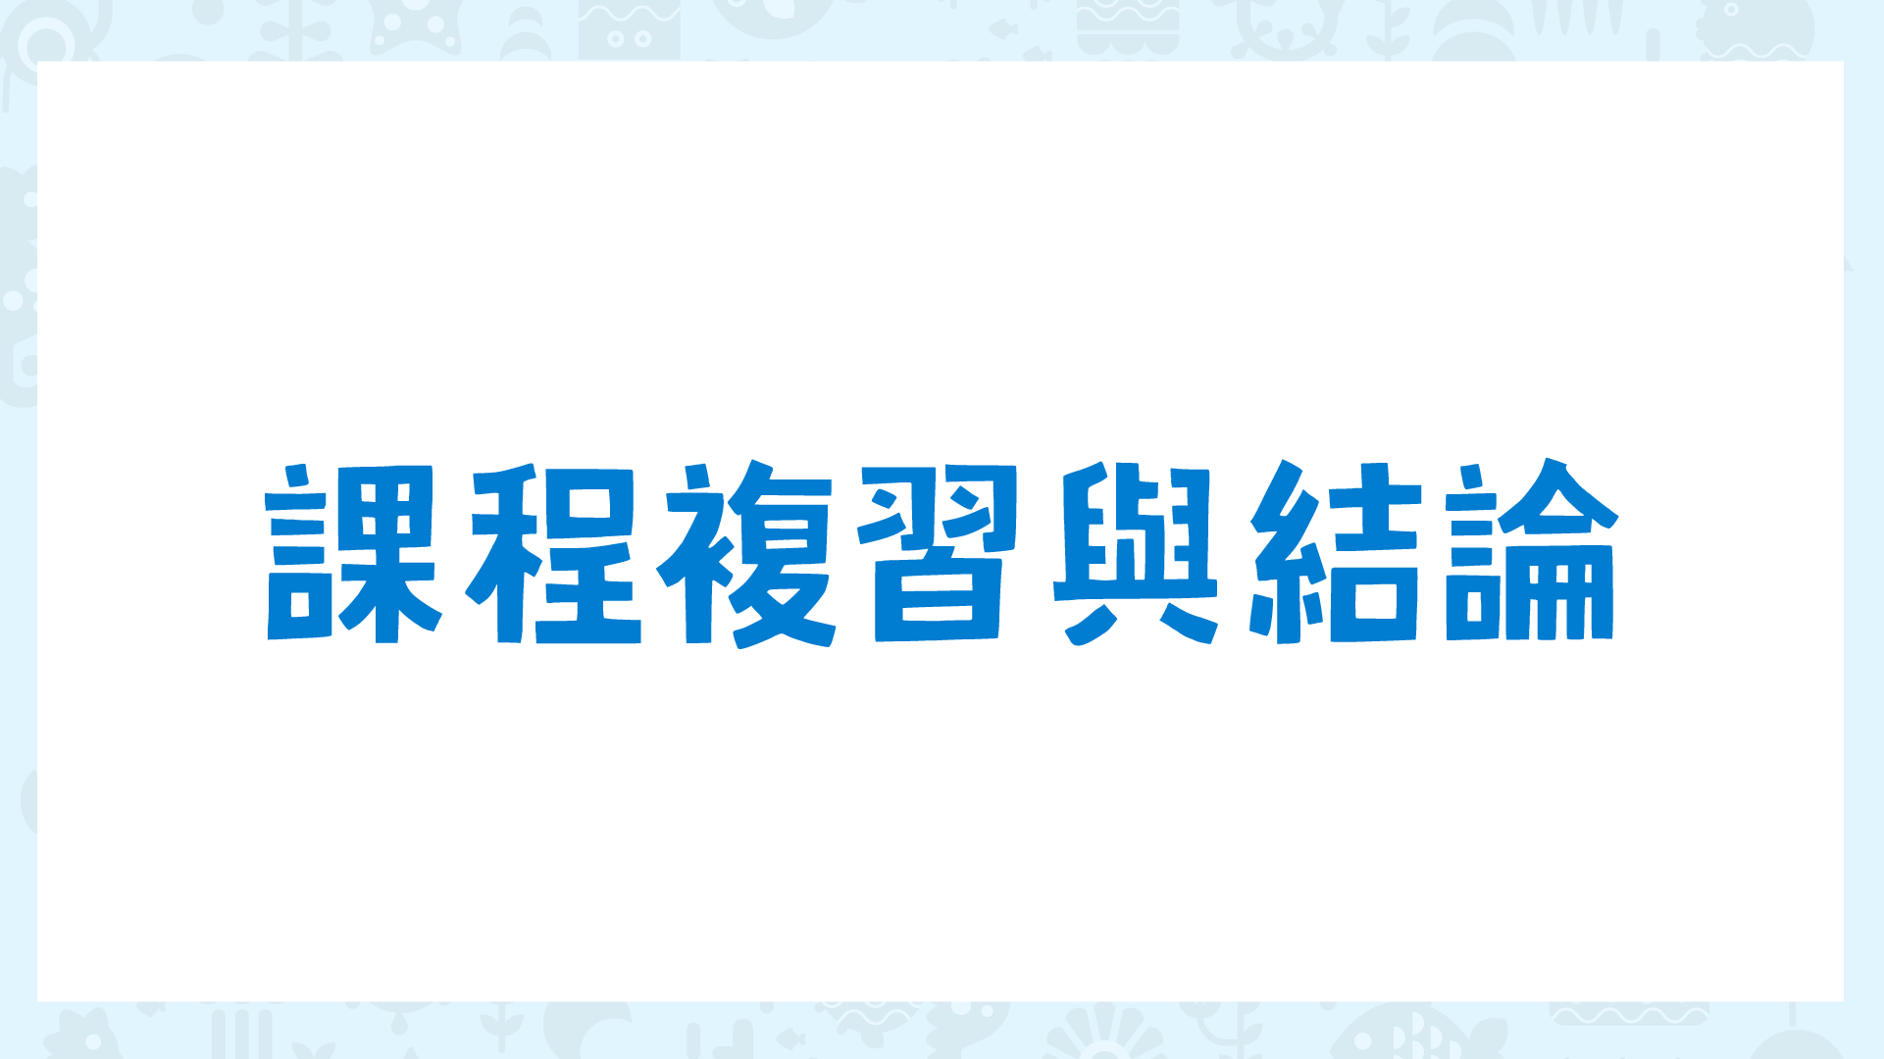
23

Slide 24
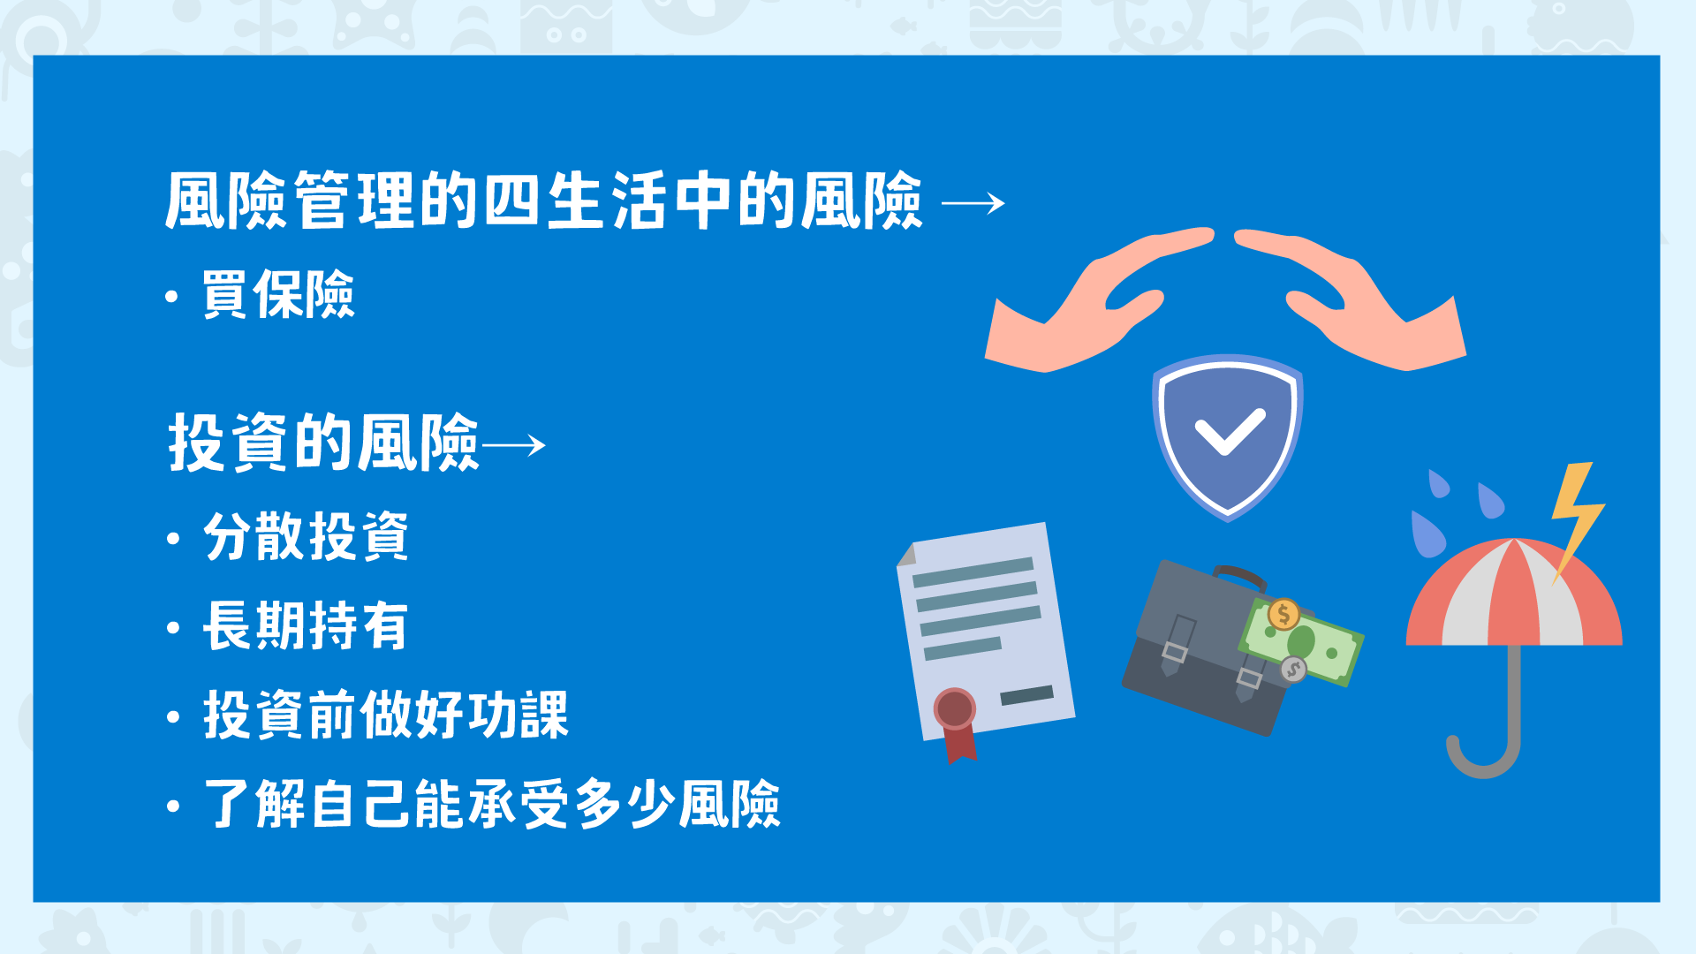
生活中的風險→
24
Notes:
1. 生活中的風險 → 可以買保險
比如：生病了有醫療保險、車子壞了有車險、發生意外有意外險。
保險就是「有人幫你分擔風險」。
2. 投資的風險 → 我們可以用一些方法來降低風險：
(1)分散投資:不要把所有雞蛋放在同一個籃子，也就是不要把所有的投資預算放在同一個投資商品。
(2)長期持有:投資不是短時間的賭博，而是相信一樣東西會慢慢成長。價格在短時間會上下波動，但長時間看，多數好公司會變得更有價值。所以投資需要時間耐心，不要急著想馬上變有 錢。
(3)投資前做好功課: 不要隨便聽別人說什麼就去投資。
要先了解這家公司在做什麼、有沒有賺錢。越清楚風險，投資就會比較安全。
(4)了解自己能承受多少風險:不要借錢投資，不要拿明天要用的生活費去投資。
24

Slide 25

25
Notes:
25

